Slide 1

Νευρωνικά Δίκτυα & Ευφυή Υπολογιστικά Συστήματα
Python Jupyter Νotebooks

Slide 2
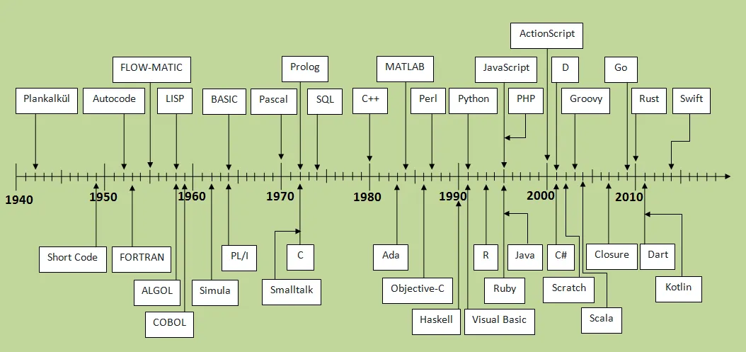


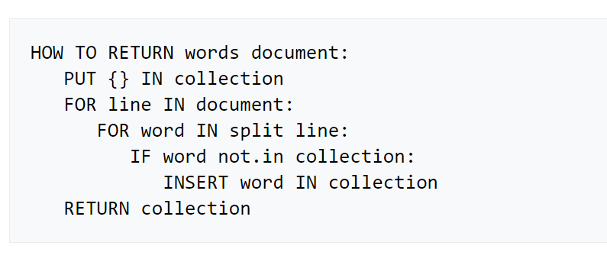
Van Rossum had been looking for a "'hobby” programming project that would keep him occupied during the week around Christmas 1989. Ηe decided to write an interpreter for a "new scripting language [he] had been thinking about lately: a descendant of ABC that would appeal to Unix/C hackers".
Guido van Rossum

Slide 3
Κάποια χαρακτηριστικά της Python
Εύκολη στην εκμάθηση
Ιδανική για αρχάριους στον προγραμματισμό. Εύκολη στην ανάγνωση, χωρίς καθόλου ειδικούς χαρακτήρες στο τέλος των εντολών.
Εκφραστική
Χρειάζονται πολύ λιγότερες γραμμές κώδικα από ότι σε άλλες γλώσσες. Σε κάποιες περιπτώσεις είναι κοντά στη φυσική γλώσσα, για παράδειγμα το 'Hello World' είναι print("Hello World").
Διερμηνευόμενη
Η Python είναι διερμηνευμένη, δεν έχει μεταγλωττιστή. Συχνά οι low-level συναρτήσεις είναι σε C/C++ και οι βιβλιοθήκες προσφέρουν "wrappers" σε Python
Scripting Language
Ένας "χαλαρός" όρος που καλύπτει διερμηνευμένες γλώσσες υψηλού επιπέδου και γενικού σκοπού (Perl, PHP, JavaScript, Tcl κ.α.)
Αντικειμενοστραφής και Συναρτησιακή
Ως scripting language τη σκεφτόμαστε (και είναι) μια διαδικαστική γλώσσα. Ωστόσο είναι επίσης μια πλήρως αντικειμενοστραφής γλώσσα αλλά και μια πλήρως συναρτησιακή γλώσσα.
Δυναμικοί τύποι
Δεν χρειάζεται να δηλωθούν οι τύποι των μεταβλητών στη μνήμη. Ο τύπος τους καθορίζεται κατά το runtime.
Βιβλιοθήκες
Για μια σχετικά “νέα” γλώσσα διαθέτει ένα πολύ μεγάλο εύρος βιβλιοθηκών. Ειδικά στην Τεχνητή Νοημοσύνη και στη Μηχανική Μάθηση είναι μακράν η πιο πλούσια γλώσσα σε βιβλιοθήκες.
Free and Open Source
Guido van Rossum

Slide 4
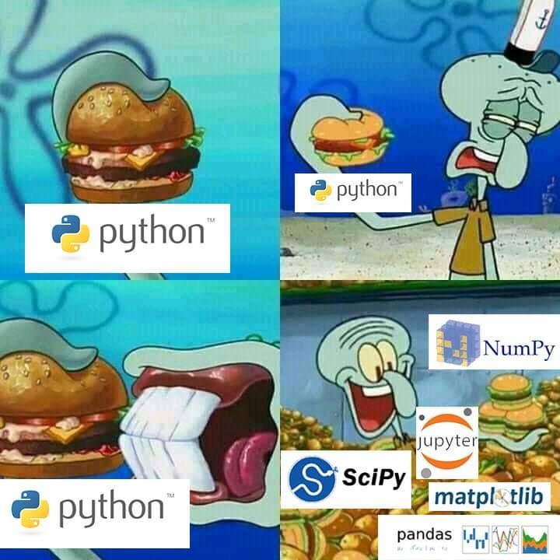

Slide 5
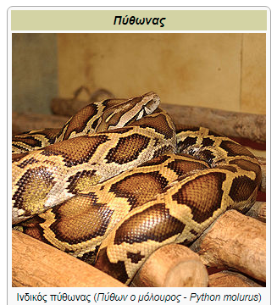


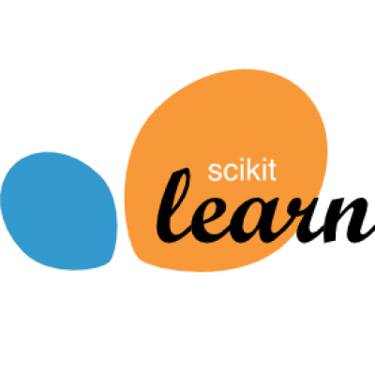











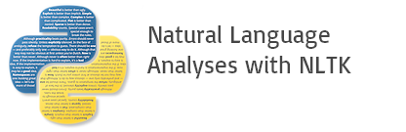

Scientific Computing
Machine Learning
Deep Learning
Monty Pythons
Text mining

Slide 6
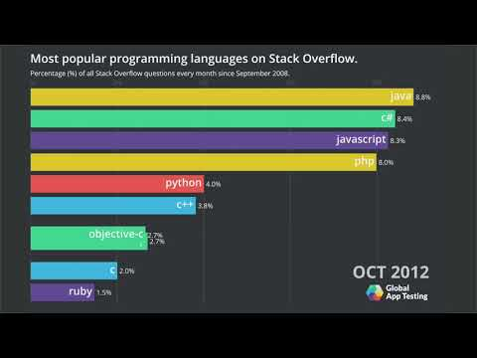

Slide 7

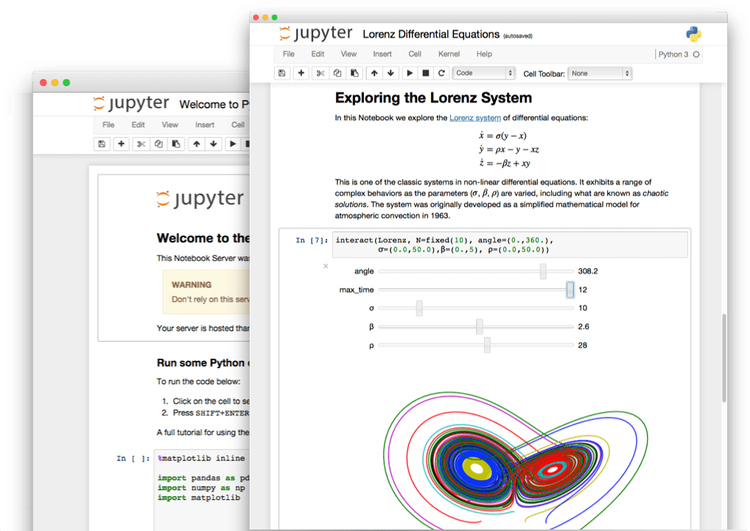
The Jupyter Notebook is an open-source web application that allows you to create and share documents that contain live code, equations, visualizations and explanatory text. Uses include: data cleaning and transformation, numerical simulation, statistical modeling, machine learning and much more.

Slide 8
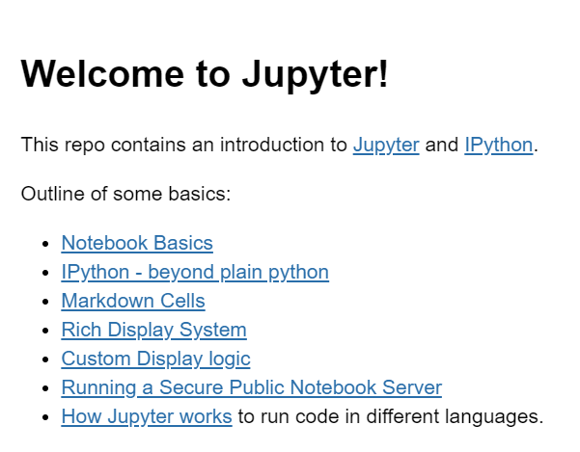
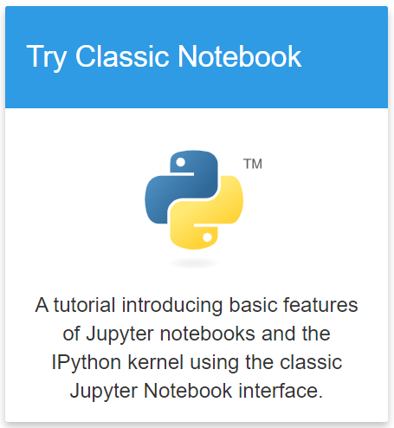



Slide 9

The beauty of Jupyter is that it creates a computational narrative, a document that allows researchers to supplement their code and data with analysis, hypothesis, and conjecture. For data scientists, that format can drive creative exploration.

